Slide 1

ДЕПАРТАМЕНТ КАДРОВОГО ЗАБЕЗПЕЧЕННЯ
ТА РОЗВИТКУ ПЕРСОНАЛУ
РЕЗУЛЬТАТИ РОБОТИ
ЗА і ПІВРІЧЧЯ 2021 РОКУ
Київ 2021

Slide 2

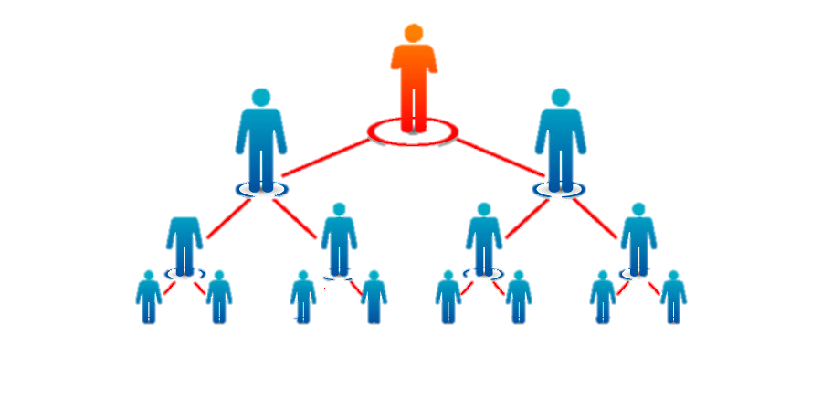


УКОМПЛЕКТОВАНІСТЬ ПОСАД дпс
Протягом І півріччя в органах ДПС:
Проведено 110 спеціальних перевірок стосовно осіб, які претендують на зайняття посад, які передбачають зайняття відповідального або особливо відповідального становища та посад з підвищеним корупційним ризиком
Направлено 835 запитів в державні органи, за результатами яких складено 91 довідку
Штатна чисельність 1400 осіб
Розпочато 32 перевірки передбачених Законом України «Про очищення влади»
Направлено 55 запитів у контролюючі органи, за результатами яких складено 10 довідок

Slide 3






Добір персоналу
Відповідно до Закону України від 23 лютого 2021 року № 1285-IX «Про внесення змін до деяких законів України щодо відновлення проведення конкурсів на зайняття посад державної служби та інших питань державної служби», Порядку проведення конкурсу на зайняття посад державної служби, затвердженого постановою Кабінету Міністрів України від 25 березня 2016 року № 246 за І півріччя 2021 року видано
18 наказів ДПС про оголошення конкурсу на зайняття посад державної служби категорій «Б» і «В» в апараті ДПС та її територіальних органах, призначення на які здійснюється Головою ДПС
«добірні» посади – 239 (73%)
вакантні посади – 88 (27%)
ПРИЙОМ ДОКУМЕНТІВ
на 41 посаду триває
на 286 посад завершено
СТАТУС ВАКАНСІЇ
167
посад, в яких визначений переможець
152 вакансії активних
175 вакансій закритих

Slide 4










Професійний розвиток ТА НАВЧАННЯ
Підвищення кваліфікації у І півріччі 2021 року, кількість осіб
491 сертифікат
САМООСВІТА
Проведено 5 тренінгів міжнародними експертами
Проведено 19 внутрішніх навчань згідно Тематичного плану внутрішніх навчань на 2021 рік

Slide 5




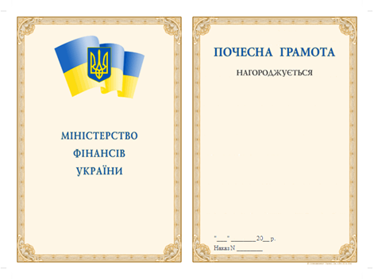


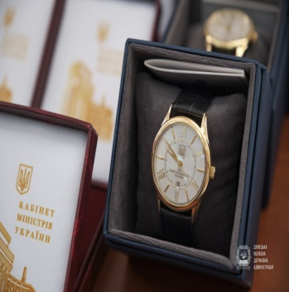



Грамотою Верховною Ради України - 12
МОТИВАЦІЯ ПЕРСОНАЛУ
Почесною грамотою
Кабінету Міністрів України - 9
Подякою
Кабінету Міністрів України -14
Почесною грамотою
Міністерства фінансів України - 1
У І півріччі 2021 року нагороджено
750 державних службовців
Подякою Міністерства фінансів України - 42
Цінним подарунком
Кабінету Міністрів України- 2
Нагрудним знаком «Почесний працівник Державної податкової служби України» - 3
Грамотою ДПС - 33
Почесною грамотою ДПС - 22
Подякою ДПС - 612

Slide 6


Підготовлено узагальнений звіт для розробки плану заходів щодо впровадження системи нематеріальної мотивації в ДПС.
Проведено щорічне опитування працівників апарату ДПС та територіальних органів
РЕАЛІЗАЦІЯ HR-СТРАТЕГІЇ ДПС
Забезпечено розробку та затвердження Програми
розвитку системи внутрішніх комунікацій ДПС та Плану заходів щодо її реалізації
Впровадження системи внутрішніх комунікацій та покращення взаємодії між керівниками структурних підрозділів
Проведено опитування та аналіз даних по виявленню складнощів, з якими стикаються новоприйняті працівники в процесі адаптації
Впровадження системи нематеріальної мотивації персоналу
Підвищення залучення кандидатів на вакантні посади
10
1
9
Розвиток системи навчання з урахуванням результатів оцінки ефективності роботи з метою кар'єрного розвитку
Розроблено та затверджено План заходів щодо впровадження інформаційної системи управління людськими ресурсами HRMIS
Автоматизація процесів управління персоналом
ЦІЛІ HR-стратегії ДПС
Розроблено та затверджено процедуру внутрішнього навчання державних службовців ДПС
2
8
Формування позитивного іміджу служби управління персоналом
3
Прийнято участь у ярмарках вакансій.
Організовано та проведено навчальні заходи за участі міжнародних експертів EU4PFM
7
Встановлення зв'язку між змінною частиною зарплати та ефективністю роботи працівника
III кв.2021 року
4
6
5
Формування корпоративної культури: місії, цінностей
та цілей ДПС
Покращення системи оцінки ефективності працівників
III кв.2021 року
Визначені ключові цінності ДПС
Забезпечено розробку моделі компетенцій на посади державної служби категорії «Б» та «В» апарату ДПС та територіальних органів
Впровадження єдиних HR-процесів та стандартів у всій організаційній структурі ДПС
Розроблені єдині стандарти кадрового адміністрування ДПС: Інструкція з кадрового діловодства в ДПС та збірник уніфікованих форм кадрових документів ДПС.

Slide 7


РЕАЛІЗАЦІЯ HR-СТРАТЕГІЇ ДПС
Розпорядженням Голови від 26.02.2021 № 3-р затверджено склад Робочої групи з організації та координації роботи по виконанню заходів HR-стратегії
Наказом ДПС від 17.03.2021 № 306 затверджено Програму адаптації новопризначених працівників Державної податкової служби та кроки щодо її реалізації
19.03.2021 Головою ДПС затверджено Концепцію та план розвитку корпоративної культури ДПС
Організовано проведення опитування працівників органів ДПС відповідно до доручення Голови ДПС від 19.03.2021 № 2-д
Забезпечено каскадування завдань та ключових показників
15.06.2021 в.о. Голови ДПС затверджено Програму розвитку системи внутрішніх комунікацій ДПС та Плану заходів щодо її реалізації
Наказом ДПС від 30.06.2021 № 652 «Про затвердження моделі компетенцій» затверджено моделі компетенцій на посади державної служби категорії «Б» та «В» апарату ДПС
23.06.2021 в.о. Голови ДПС затверджено Процедуру внутрішнього навчання державних службовців ДПС
Розроблено інструкцію з кадрового діловодства в ДПС та збірник уніфікованих форм кадрових документів ДПС
СТРАТЕГІЧНІ ДОКУМЕНТИ
Звіти про виконання Плану заходів щодо реалізації Програми управління людськими ресурсами Державної податкової служби України
за І квартал та за ІІ квартал 2021 року розміщено на вебпорталі ДПС у підрозділі «Результати діяльності» розділу «Діяльність»

Slide 8
Дякуємо за увагу)

